Slide 1
Formation Arts plastiques
9 juin 2021 – Florian Dierendonck

Slide 2
Introduction
1. Retour sur les productions (expression des émotions)
2. Une première problématique plastique: la narration par les images
3. Une deuxième problématique plastique: représenter le corps en mouvement
4. Conclusion: conception « plastique » d’une séquence pédagogique

Slide 3
Des portraits qui expriment une émotion!

Slide 4
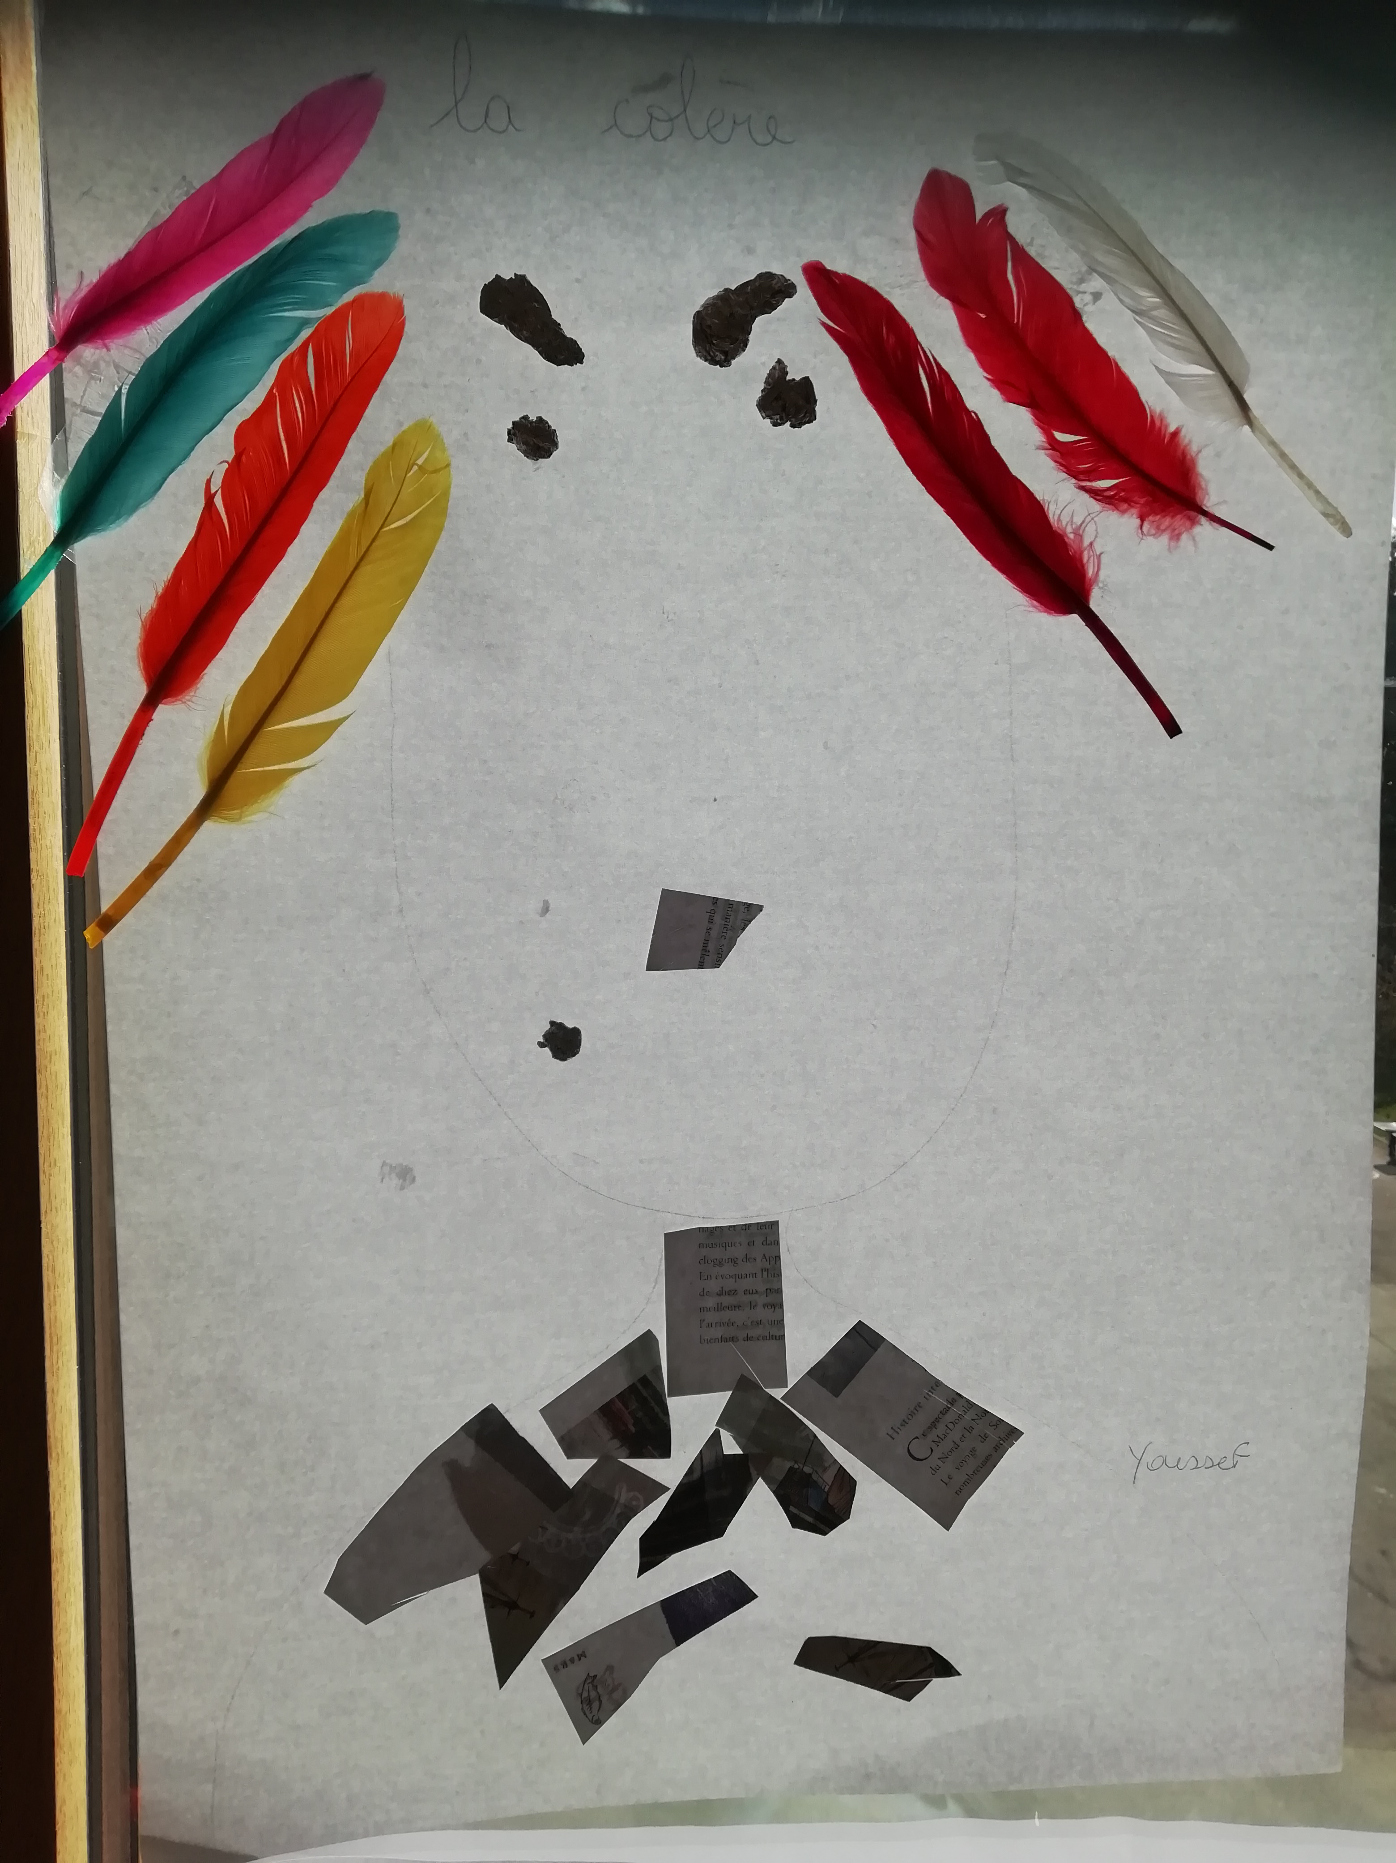

Slide 7
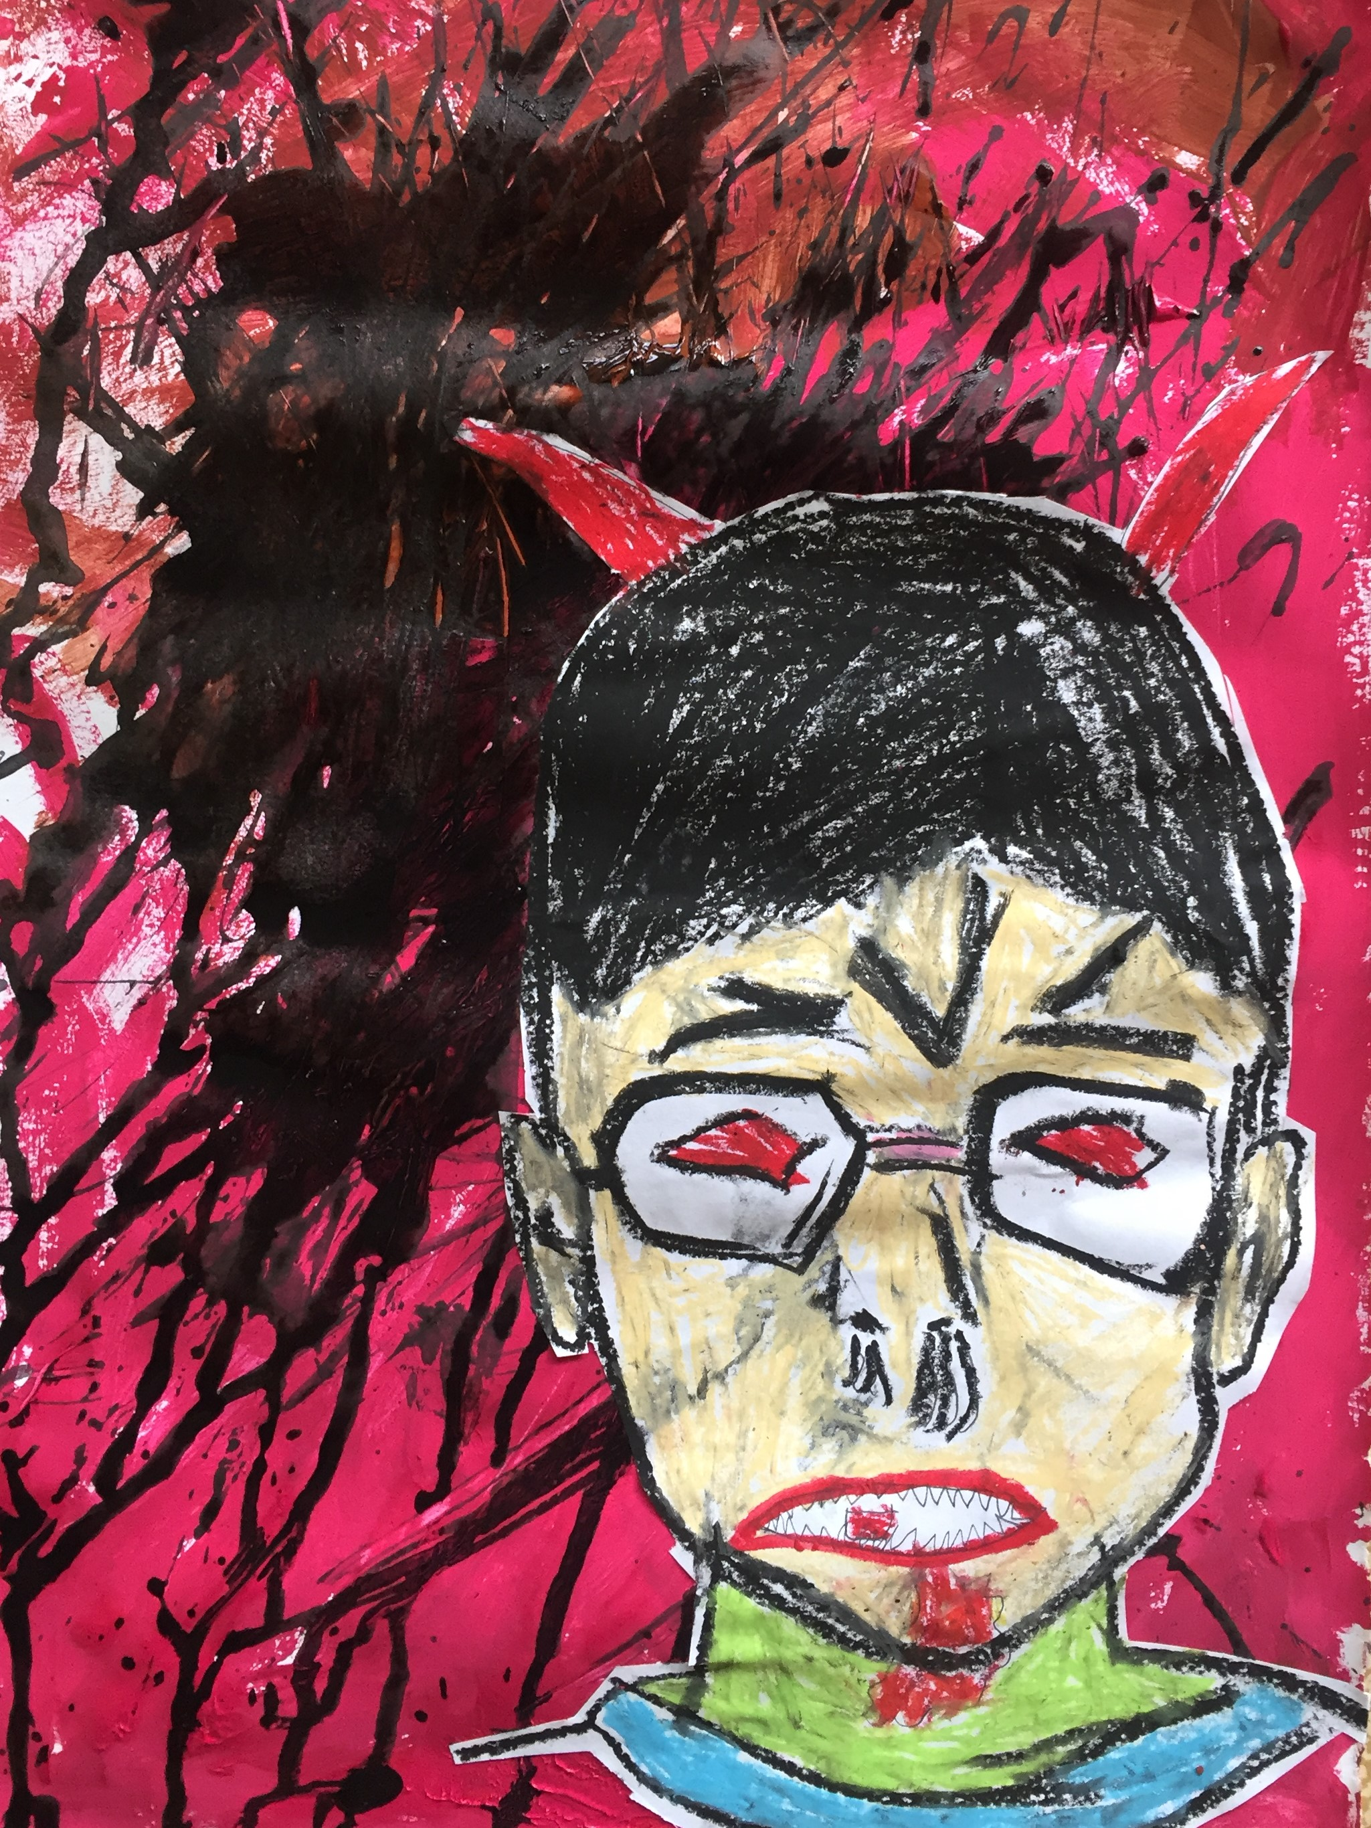
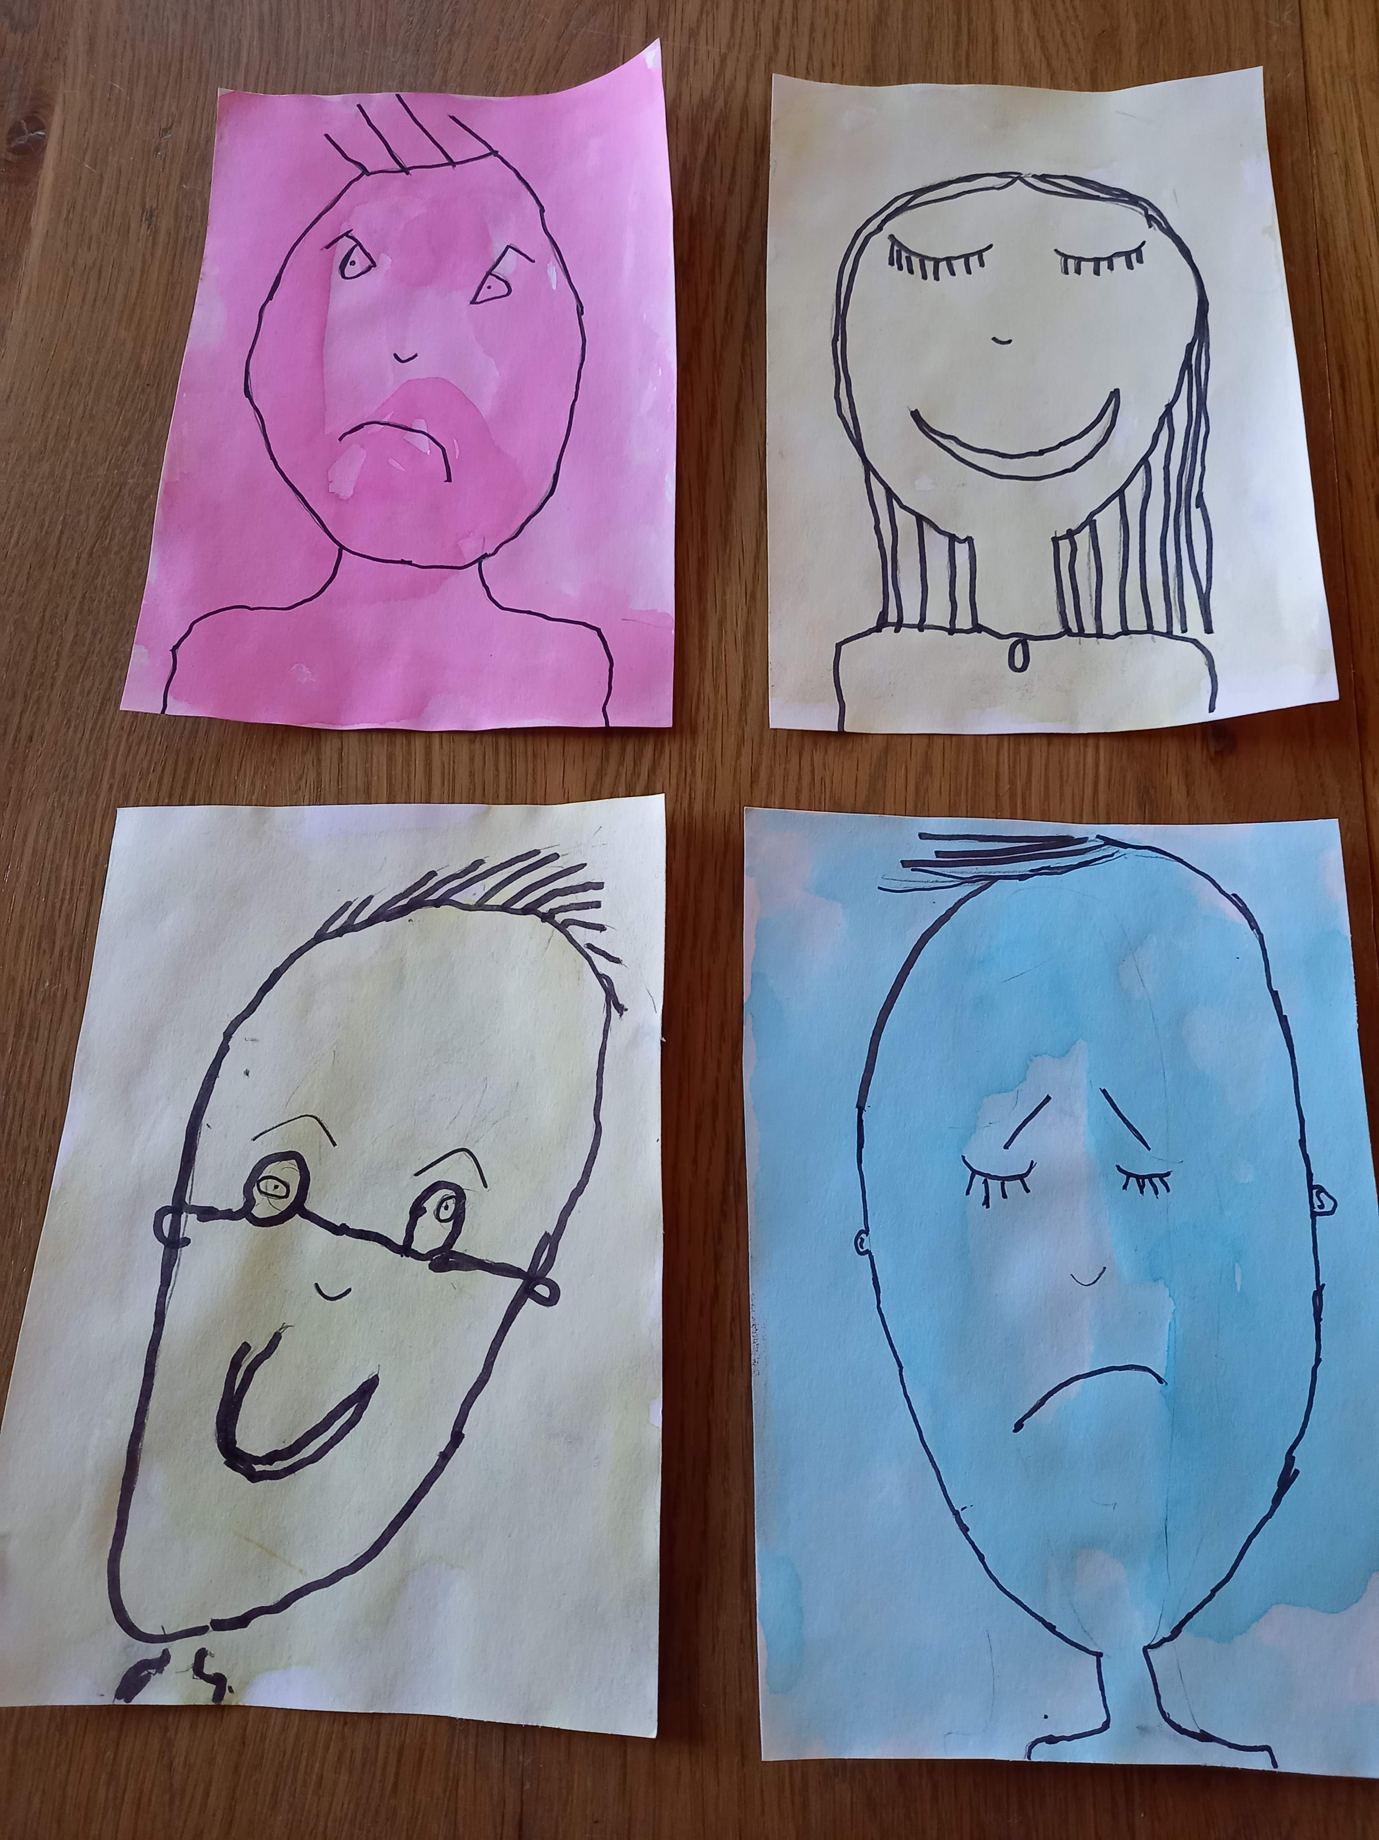

Slide 8
